Slide 1


Tema 3
Jobansøgningen

Slide 2

Program
Hvorfor lave en jobansøgning?
Hvad skal man have med i sin ansøgning?
Opstilling/indhold i ansøgningen
Den opfordrede jobansøgning
Den uopfordrede jobansøgning
Personlig henvendelse
Opsamling
  Der vil komme små øvelser undervejs

Slide 3

Hvorfor lave en jobansøgning?
Jobansøgningen giver dig mulighed for at uddybe:
  Hvem du er
  Hvorfor de skal ansætte dig
  Hvad du er dygtig til
Ansøgningen giver dig mulighed for at vise mere personlighed end den du kan vise på dit CV, som er mere en ”opremsning” af din erfaring
Arbejdsgiver kender dig jo ikke på forhånd, men dette kan ansøgningen hjælpe dig med

Slide 4

Hvad skal man have med i sin ansøgning?
Ansøgningen bør min. Fylde en halv side og max. fylde 1 side
Skal være overskuelig og nem at gennemskue for arbejdsgiver
Kan stilles op i afsnit med underoverskrifter og skrives som én sammenhængende tekst
Ansøgningen skal gerne komme omkring følgende områder:
  Din motivation for jobbet (hvorfor vil du arbejde lige præcis her?)
  Det faglige og personlige match (hvorfor skal de ansætte netop dig?)

Slide 5

Opstilling/indhold i ansøgningen
En overskrift der fanger
Indledning
Midte: motivation, faglige + personlige kompetencer
Afslutning

Slide 6

En overskrift der ”fanger”
Formål: at fange læseren MED DET SAMME
Det kan være svært at skrive en god overskrift, dette kræver omtanke
En fængende overskrift giver dig mulighed for at skille dig ud fra starten af!
Overskriften skal gerne ”friste” arbejdsgiver til at læse videre
DOG: ikke vær alt for ”frisk-fyr”-agtig
Man kan med fordel indtænke i overskriften:
  Én ting der siger noget om din personlighed (f.eks. udadvendt)
  Én ting der siger noget om dig arbejdsmæssigt (f.eks. serviceminded)
    ”Udadvendt og serviceminded ung mand søger spændende stilling hos Bilka”

Slide 7

Eksempel – En overskrift der fanger
Standard overskrift:
”Ansøgning til jobbet som butiksmedarbejder”
En overskrift der fanger:
”Energisk og pålidelig medarbejder søger spændende job hos Føtex”
”Talegaverne i orden - Her er jeres næste butiksmedarbejder”
”Fleksibel, humoristisk og omsorgsfuld vikar”
”Jeg vil være med hvor tingene sker – derfor denne ansøgning til jer!”
”Veloplagt, stabil og pligtopfyldende medarbejder søger nye udfordringer”

Slide 8

Øvelse: Lav selv en overskrift der fanger
Forsøg nu selv at lave en overskrift til en jobansøgning
Prøv at forestil dig at du skriver en ansøgning til en stilling som tjener ved Jensens Bøfhus
Eller som servicemedarbejder hos Rema 1000?
Hvad vil du fremhæve i en overskrift som skal fange?
Du opfordres til at sende dine svar med sikker post via e-Boks. Du finder en vejledning til at sende via e-Boks, der hvor du fandt dette Powerpoint.

Slide 9

Indledning
Handler om at gøre et godt førstehåndsindtryk
Det er vigtigt at komme til sagen MED DET SAMME
Hvordan kan du hjælpe virksomheden med at håndtere sine opgaver og visioner?
I indledningen viser du, at du har forstået hvad virksomheden har behov for, og hvad stillingen går ud på

Slide 10

Indledning - Eksempel
”Jeg vil være et godt valg som jeres fremtidige butiksmedarbejder, fordi jeg matcher den profil på en prik, som i opstiller i jeres stillingsopslag”
”Jeg sender jer hermed en ansøgning til jobbet som servicemedarbejder i Fårup sommerland, da jeg har et brændende ønske om, at blive en del af jeres fantastiske team. Jeg drømmer om, at give gæsterne i sommerlandet den bedste oplevelse”
”Jensens Bøfhus, er for mig, en spændende virksomhed, og jeg vil gerne medvirke til, at sikre, at Jensens Bøfhus også i fremtiden ligger i top i forhold til service og gode madoplevelser”

Slide 11

Midte:
Motivation for jobbet
- Viser din ”lyst” til jobbet
Motivation for jobbet:
”HVORFOR vil jeg gerne have netop dette job?”
”HVORFOR lyder det spændende?”
Er der nogle særlige opgaver fra stillingsopslaget som motiverer dig? Er der noget du brænder for? Og HVORFOR?
  Er det virksomheden? Branchen? Arbejdsopgaverne?
Hvordan kunne du se dig selv som værende en del af denne virksomhed?
  Det er generelt vigtigt at koble din motivation til det konkrete job du søger

Slide 12
Eksempel – Motivation for jobbet
”Jeg nyder at yde en god service, og jeg håber, at Elgiganten bliver min nye arbejdsplads, hvor jeg kan udfolde mit talent for kundeservice, men også benytte mig af min brede viden om elektronik, hvilket er noget, som jeg interesserer mig en del for.”
”Jeg er yderst interesseret i et job som rengøringsassistent først og fremmest fordi, at det er noget, jeg er god til, men også fordi, at det giver mig mulighed for et aktivt liv i tæt kontakt med andre mennesker. Dette er noget der driver mig i min hverdag.”
”Det, at have skiftende arbejdstider, er noget som holder mig i gang i min hverdag. Jeg trives ikke, når min hverdag bliver ensformig. Derfor passer det perfekt for mig, at i søger en medarbejder, som både kan arbejde dag, aften og nat.”

Slide 13

Øvelse:
Motivation for jobbet
Hvordan vil du beskrive din motivation for et job?
Forsøg at skrive en kort tekst, som omhandler hvad der motiverer dig i et job
Hvad gør, at du trives, og har det godt i et job og kan stå op hver morgen og tage afsted?
Er det f.eks. Afstand til din arbejdsplads, lønnen, kollegaerne, arbejdstiden, arbejdsopgaverne eller andre ting i hverdagen som er vigtige for dig for at du trives?
Du opfordres til at sende dit svar med sikker post via e-Boks. Du finder en vejledning til at sende via e-Boks, der hvor du fandt dette Powerpoint.

Slide 14

Midte:
Faglige og personlige kompetencer
- Viser at du ”kan” jobbet
Personlige kompetencer:
Fleksibel
Ansvarsbevidst
Serviceminded
Udadvendt
Grundig
Effektiv
Pålidelig
Humørfyldt
Faglige kompetencer:
Kundebetjening
Modtagelse af varer/gods
Kassebetjening
IT
Produktion
Vareopfyldning
Rengøring
Vedligeholde maskiner

Slide 15
Midte: Personlige kompetencer
Vigtigt: at du sætter konkrete eksempler på dine kompetencer
Dette betyder: Du skal beskrive HVORFOR du f.eks. Er fleksibel i forhold til arbejdstider
  Eksempel: ”I mit tidligere job ved Coops lager havde jeg skiftende arbejdstider. Jeg var altid klar til at arbejde, og jeg tog både imod vagter i dag-, aften- og nattetimerne, hvilket også er noget, som klart vil komme både mig, og jer, til gode i dette job.”
Eller: Hvorfor du er god til at have mange bolde i luften:
  Eksempel: ”Jeg kan godt lide når der er gang i den, og jeg skal udføre mange opgaver på samme tid. I mit tidligere job oplevede jeg ofte, at jeg var god til at bevare mit overblik i pressede situationer. Selvom jeg både skulle servicere kunderne, tage imod bestillinger, lave drikkevarer, indtaste bestillinger, tage imod betaling, holde overblik over reservationer mm. Samt fortsat have et stort smil på og yde en god kundeservice - Så fandt jeg altid en god løsning.”

Slide 16
Midte: Faglige kompetencer
Hvis de f.eks. I stillingsopslaget søger en kandidat med erfaring inden for kassebetjening, er det vigtigt at man beskriver sin erfaring med dette.
Eksempel: ”Jeg kan se i jeres jobopslag, at i søger en medarbejder, som har erfaring med kassebetjening. Jeg sad i mit tidligere job i Rema 1000 ved kassen hver gang jeg var på arbejde. Her havde jeg fokus på effektivitet, så køerne ikke blev for lange. Jeg lagde derudover alt min energi i, at yde den bedste kundeservice når kunderne mødte mig ved kassen. Dette er klart noget, som jeg vil tage med mig videre i jobbet hos jer.”

Slide 17

Øvelse: Faglige og personlige kompetencer
Hvordan vil du beskrive dine kompetencer i din ansøgning?
Udvælg én faglig kompetence og én personlig kompetence, som siger noget om dig
Beskriv HVORFOR du har disse kompetencer, f.eks. Hvorfor er du uadvendt? Hvad er det der gør, at du er struktureret?
Du kan evt. finde inspiration fra Tema 1, hvor du har arbejdet med styrker og svagheder
Du opfordres til at sende dit svar med sikker post via e-Boks. Du finder en vejledning til at sende via e-Boks, der hvor du fandt dette Powerpoint.

Slide 18

Afslutning
Afslutningen skal lægge op til en personlig samtale
Her er det vigtigt at udtrykke positivitet
Udstrål selvtillid og at du er værd at mødes med
Hold det kort!
Du skal IKKE: fremstå ligegyldig, for ydmyg
HUSK: Altid afslut din ansøgning med ”Venlig hilsen (og så dit navn)”

Slide 19
Afslutning - Eksempel
”Jeg håber, at i vil se mig til en personlig samtale, da jeg er sikker på, at jeg er det rette match til denne spændende stilling. ”
”Jeg stiller gerne op til personlig samtale, så jeg kan fortæller jer endnu mere om mig, og om hvorfor i skal ansætte netop mig.”

Slide 20

Spørgsmål?
- Husk at skriv dem ned

Slide 21
Den opfordrede ansøgning
Her skal din jobansøgning skrives ud fra et konkret jobopslag
Det vigtigste: find nøgleordene i jobopslaget
Nøgleord: de egenskaber som arbejdsgiver lægger særlig vægt på i jobopslaget, som de ønsker deres næste medarbejder har med sig
Nøgleord er særligt vigtige, da dine chancer for at få jobbet ikke er særlig store, hvis din ansøgning ikke er målrettet efter nøgleordene i jobopslaget
De kompetencer som efterspørges i jobopslaget er vigtigt at fremhæve at du har

Slide 22

Øvelse: Find nøgleordene
Læs jobopslaget på næste side →
Udvælg de nøgleord, som du tænker er de vigtigste, som arbejdsgiveren ønsker at den kommende medarbejder kan opfylde
Beskriv hvorfor har du valgt disse nøgleord?
HUSK: dette er en øvelse, hvorfor der kan være mange mulige svar
Du opfordres til at sende dit svar med sikker post via e-Boks. Du finder en vejledning til at sende via e-Boks, der hvor du fandt dette Powerpoint.

Slide 23
Jobopslag → øvelse
Trives du med tempofyldte arbejdsdage?
Jobbet som butiksmedarbejder er en blanding mellem praktiske opgaver i butikken, kassearbejde og kundeservice leveret med et smil.
Hvem er du?
Du bidrager til at give kunden en god og ”usvær” indkøbsoplevelse ved at medvirke til at kunden møder en ren og velopfyldt butik med glade, kundeorienterede medarbejdere.
Du er over 18 år, gerne studerende med butikserfaring, kan arbejde eftermiddag, aften og aftalte weekender.
Tingene sker omkring dig, hvor du har en praktisk tilgang, også selvom der er travlhed. Du finder det motiverende at lede aftenholdet og gennemføre aftalte lukkerutiner. Som lukkeansvarlig vil du i samarbejde med butikschefen og souschefen, sikre at butikken også er sæsonaktuel og indbydende om aftenen.
Vi tilbyder
Et job hvor din arbejdsindsats hurtigt gør en synlig forskel i butikken
Støtte af ledere og kollegaer, så du får en god oplæring
Personalekøbsordning, god pension og ansættelsesforhold
Gode muligheder for at videreuddanne dig, hvis du har lyst til det - både i fakta og på tværs af Coops kæder
Lysten og evnerne er det vigtigste, for vi skal nok klæde dig på til jobbet. Men har du kendskab til detailhandel er det en fordel.

Slide 24
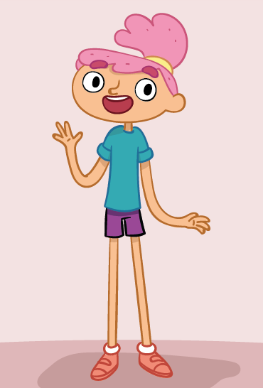
Den uopfordrede ansøgning
Her henvender du dig ofte uden, at virksomheden har slået en ledig stilling op
Du skal her både overbevise arbejdsgiver om at de mangler en medarbejder, men også at DU er den rigtige medarbejder, som de står og mangler
De to vigtigste ”salgsargumenter” i en uopfordret ansøgning:
  Præsentér dine kompetencer kort og præcist
  Vis at du er motiveret for at være en del af netop deres virksomhed

Slide 25

Personlig henvendelse
Personlig henvendelse kan f.eks. være relevant når du ansøger uopfordret – mundtlig præsentation
  Du kan f.eks. møde op fysisk hos arbejdsgiver og præsentere dig selv
  Du kan f.eks. ringe til arbejdsgiver og spørge om du må komme forbi og præsentere dig selv
Personlig henvendelse kan også være relevant når du søger opfordret
  Det kan f.eks. være en god idé at ringe og spørge interesseret ind til den stilling som virksomheden pt. Ønsker besat
VIGTIGT: At gøre et godt førstehåndsindtryk
  Se nedenstående film omkring førstehåndsindtryk:
  http://www.gtilp.dk/inspirationsvideoer/afspil-video.aspx?id=1338

Slide 26

Personlig Henvendelse
Når du henvender dig personligt er det vigtigt at gøre et godt førstehåndsindtryk
Et godt redskab er at være forberedt
Du kan f.eks. forberede dig ved at øve en elevatortale:
  Elevatortalen er en ultrakort præsentation af hvem du er, hvad du kan bidrage med og hvad du brænder for
  Elevatortalen varer omkring 10-60 sekunder
  Elevatortalen giver mulighed for at have en forberedt salgstale, som udstråler selvtillid
Se nedenstående film omkring elevatortalen:
  https://www.youtube.com/watch?v=_d15jP9owyg

Slide 27
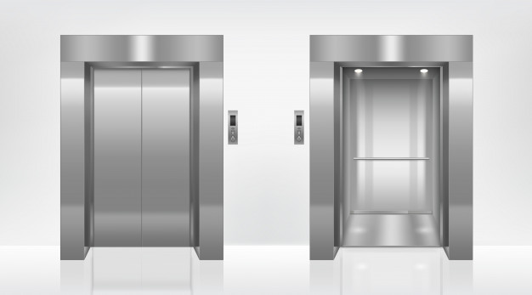
Elevatortalen
- Sådan kan du øve dig
Start med at skrive din elevatortale ned på et stykke papir eller på din computer
Lær talen udenad (må max vare 60 sekunder)
Øv dig foran et spejl (kropssprog er super vigtigt)
Øv dig foran "publikum" (mor, far, søster, ven, nabo?)
Optag dig selv på video
Næste skridt er, at du skal ud og bruge elevatortalen i virkeligheden

Slide 28
Opsamling
Udfør følgende opgaver:
Lav din egen overskrift der fanger
Motivation for jobbet
Faglige og personlige kompetencer
Find nøgleordene
Du opfordres til at sende dine svar med sikker post via e-Boks:
Du finder en vejledning til at sende via e-Boks, der hvor du fandt dette Powerpoint.
Din egen ansøgning
Du er velkommen til også at sende hele ansøgninger, hvis du ønsker kommentarer eller hjælp hertil

Slide 29

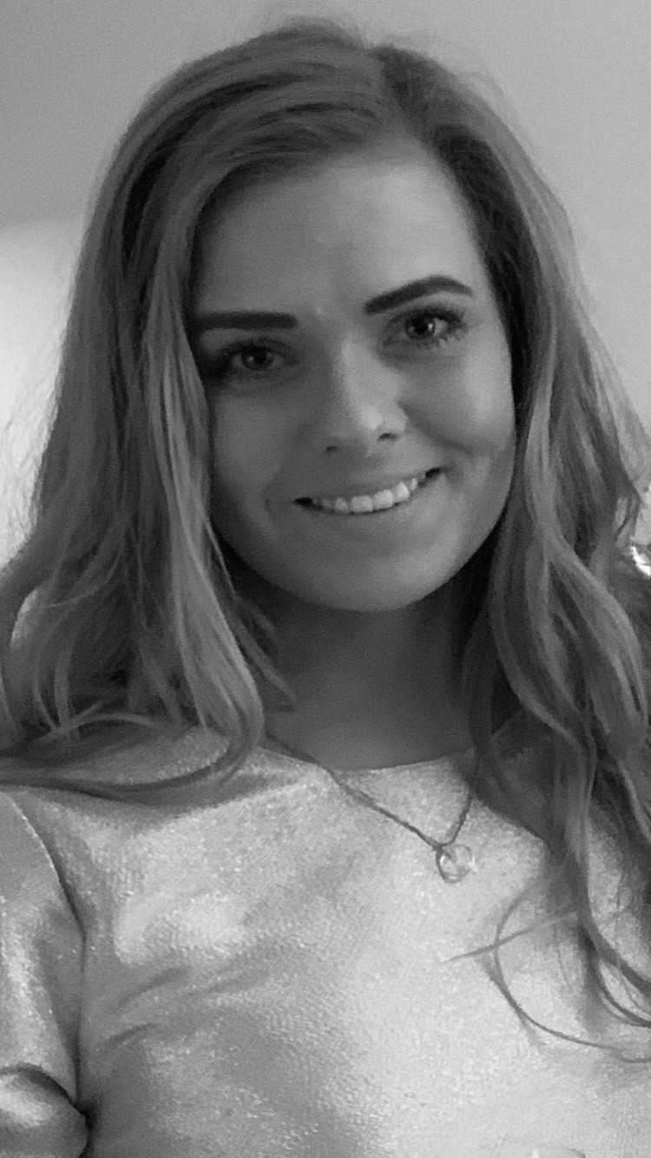
Tak for din tid
Hvis du har spørgsmål så kontakt Ida eller
Charlotte på tlf. 41936200 eller 41936183
Vi glæder os til at tale med dig igen!

